Slide 1
Раскрасьте и назовите птицу.
У меня ……. .
Я раскрасил(а)…. .
Это ……. .

Slide 2
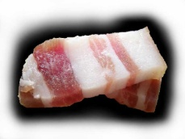
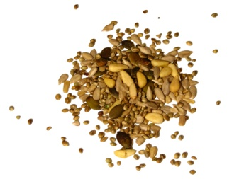
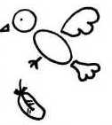
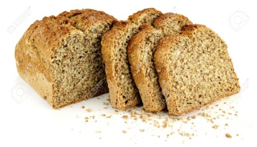
Тема урока
« ».
Птицы
Что вы знаете о птицах?
Я знаю
?
Названия ……
Чем ……
Части ….

Slide 3
Сегодня на уроке
Вы научитесь
Мы научились
описывать птиц.

Slide 4
Игра «Один-много»
снегири
Снегирь- …….
Воробей- …….
воробьи
крылья
Крыло- …….
перья
Перо- ……

Slide 5
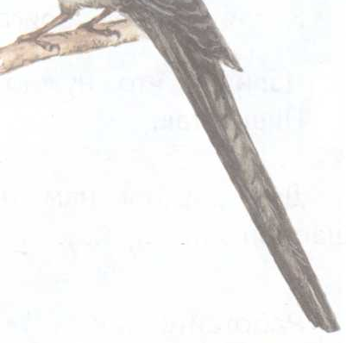
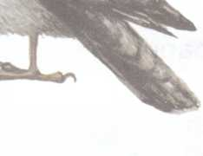
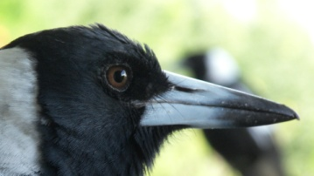
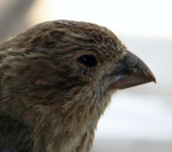
Хвост (какой?)
Клюв (какой?)
Грудка (какая?)

Slide 6
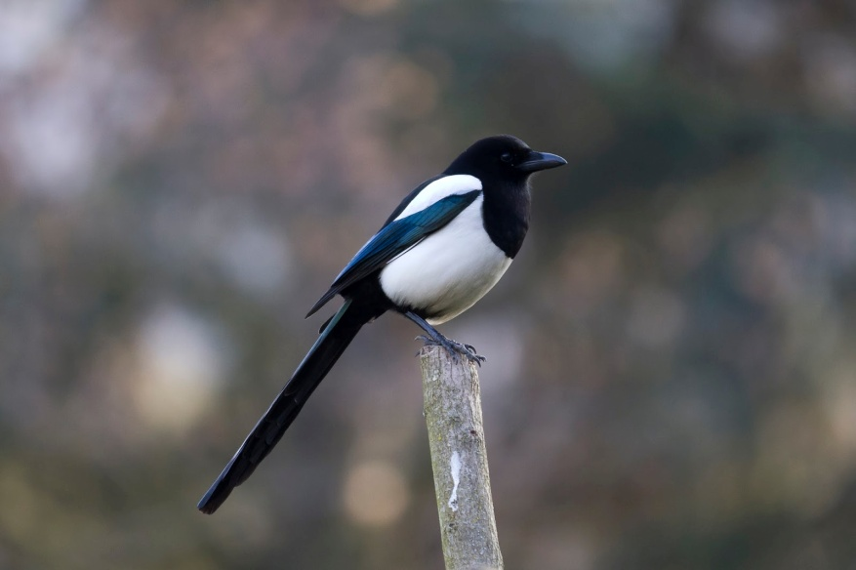
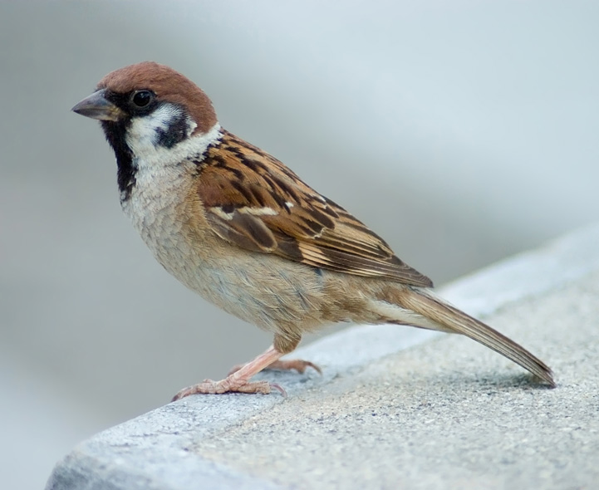
Сравните воробья и сороку.
У сороки хвост длинный, а у …. …. .
Сорока большая, а …… ….. .
У сороки клюв большой, а у ….. ….. .

Slide 7
Верно
Неверно
У снегиря грудка красная, а спинка синяя.
Синица любит сало.
У воробья хвост длинный.
короткий

Slide 8
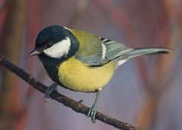
Угадайте птицу.
Маленькая. Грудка жёлтая.
Головка чёрная.
Питается семенами, любит сало.

Slide 9
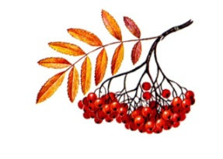
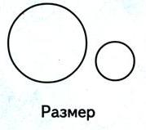
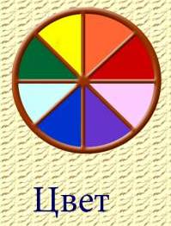
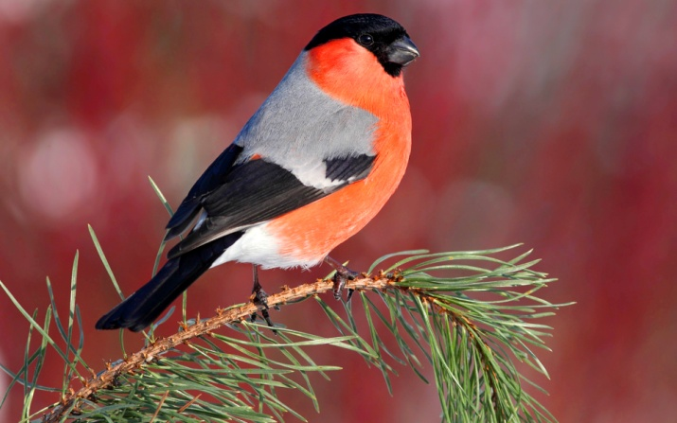
Загадайте птицу.
1
2

Slide 10
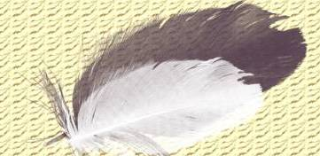
Опишите птицу.
Это ……. .
Она (он) …… .
У ….. есть ……… .
Тело покрыто…… .
Питается……. .

Slide 11
Правила!
Не ловите птиц!
Зимой кормите птиц!

Slide 12
Оцените свою работу на уроке.
Я старался(лась), у меня не было ошибок.
Я старался(лась), но у меня были 1- 2 ошибки.
Я старался(лась), но у меня были 3-4 ошибки.

